Slide 1
2021.07.05
工作日報
記錄人：葉柏漢
記錄日期：2021.07.05
工作時間：08:35~17:35

Slide 2

本日工作事項
Day work
更新溫室設計的介面
更新溫室材料成本分析的介面
更新光環境界面
更新溫環境界面
重新設計頁尾

Slide 3
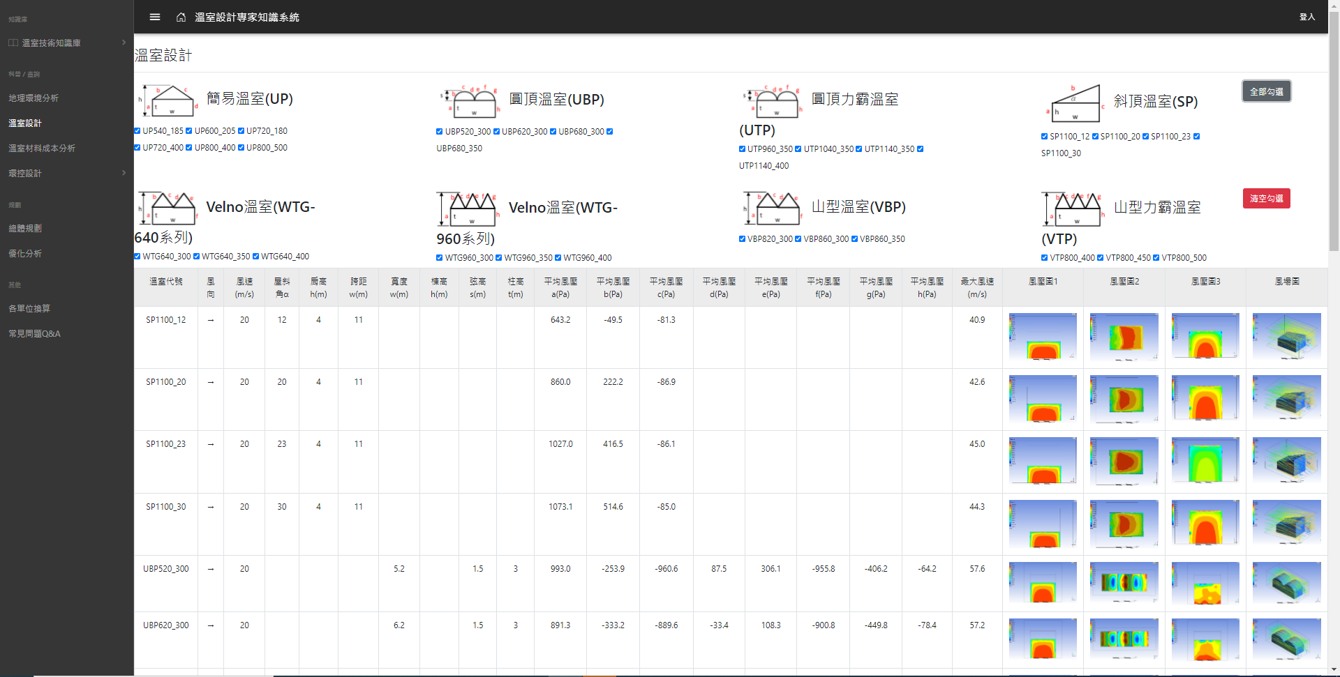
介面更改-溫室設計
Project designing
將選擇溫室材料的功能拿掉
將上方的排版做調整

Slide 4
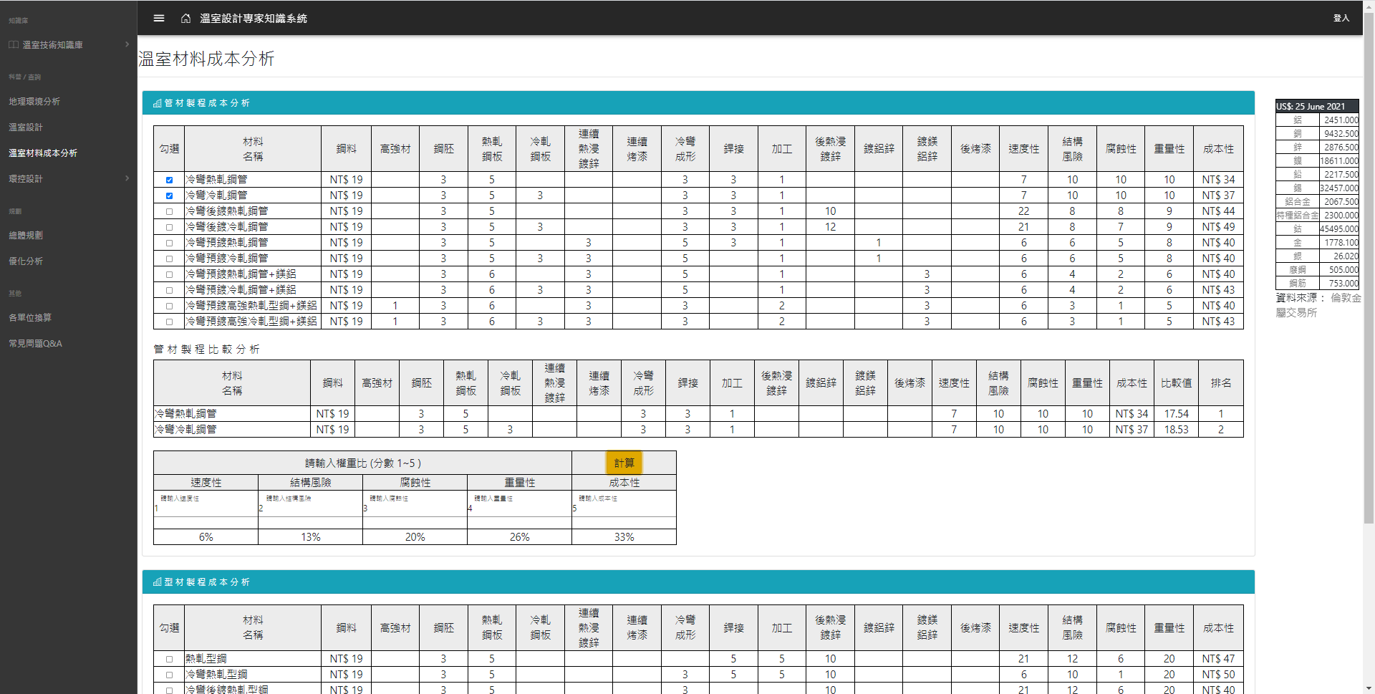
介面更改-溫室材料成本分析
Project designing
將一些備註拿掉(影響美觀並且認為有點多餘)
右方的鋼鐵價格表設置為，往下滑之後不會消失。

Slide 5
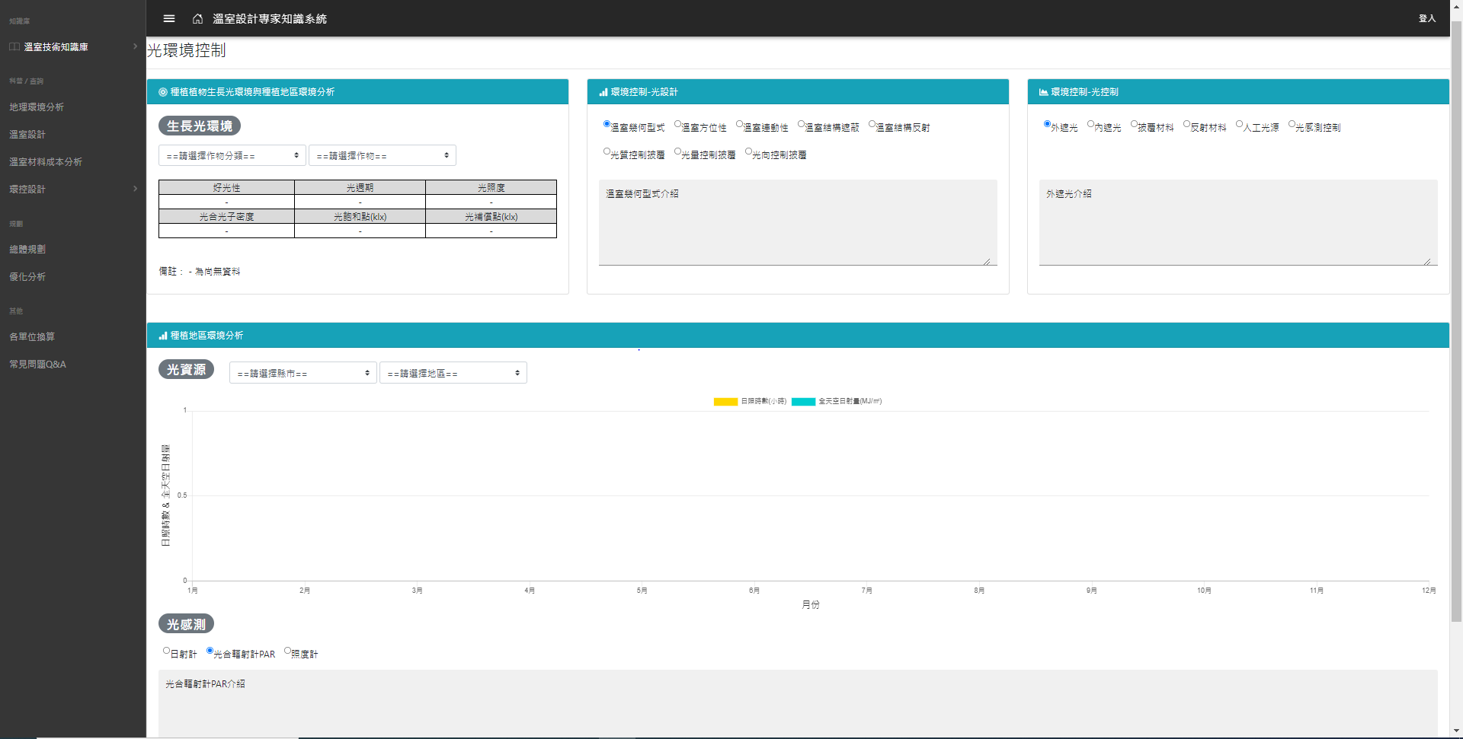
介面更改-環控設計(光環境)
Project designing
將生長光環境裡的風力資訊拿掉
更改排版
在光設計、光控制、光感測介紹的部分多了說明框

Slide 6
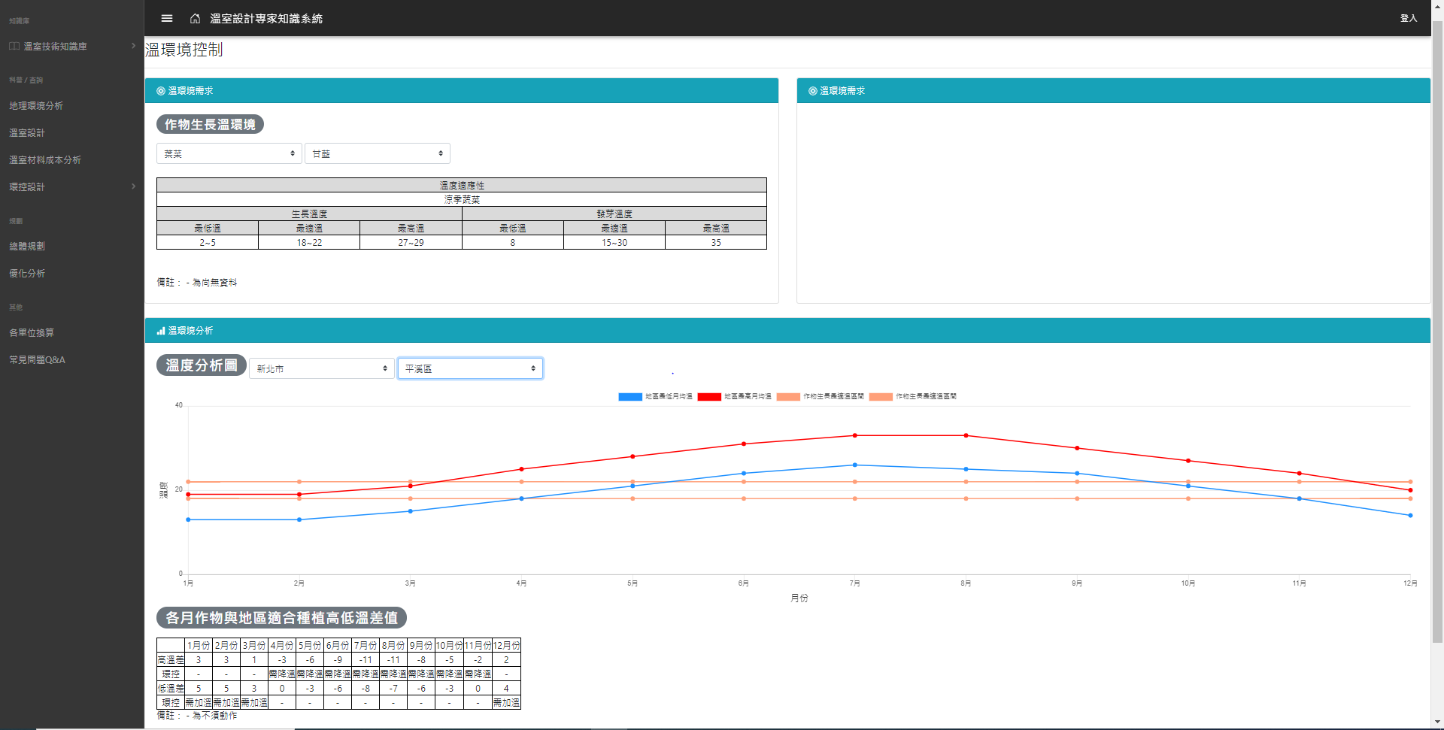
介面更改-環控設計(溫環境)
Project designing
若有溫度設計的介紹，之後會放在這並沿用目前的排版
將溫環境需求裡的風力的資訊拿掉
更改排版
若沒有溫度設計的說明，之後的排版可能會將”溫環境需求”裡的資訊搬到”各月作物與地區適合種植高低溫差值”表格的旁邊。

Slide 7
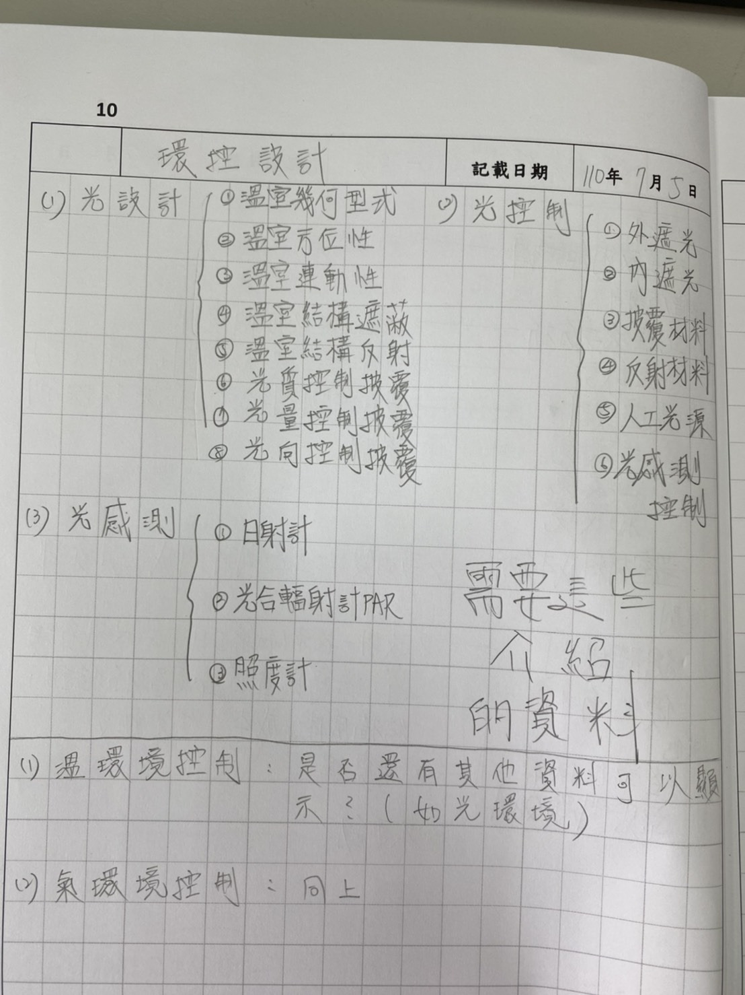
環控設計的問題
Project problem

Slide 8
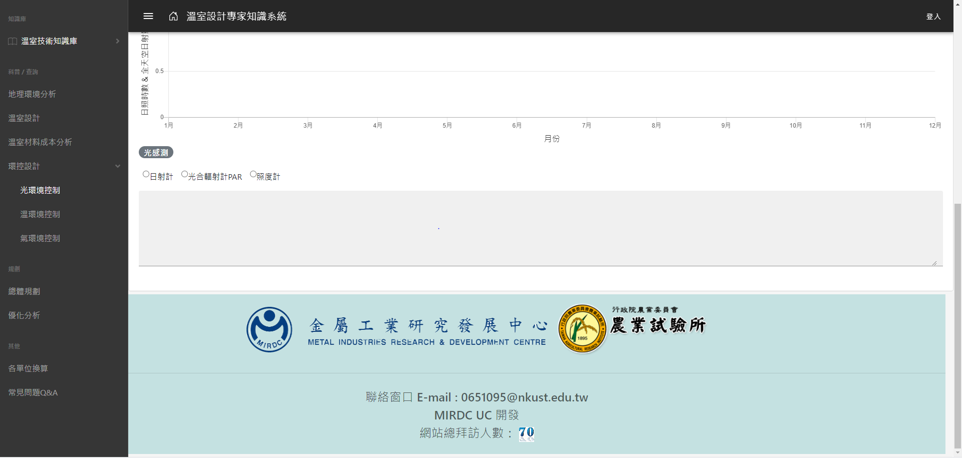
系統頁尾
Project changing

Slide 9
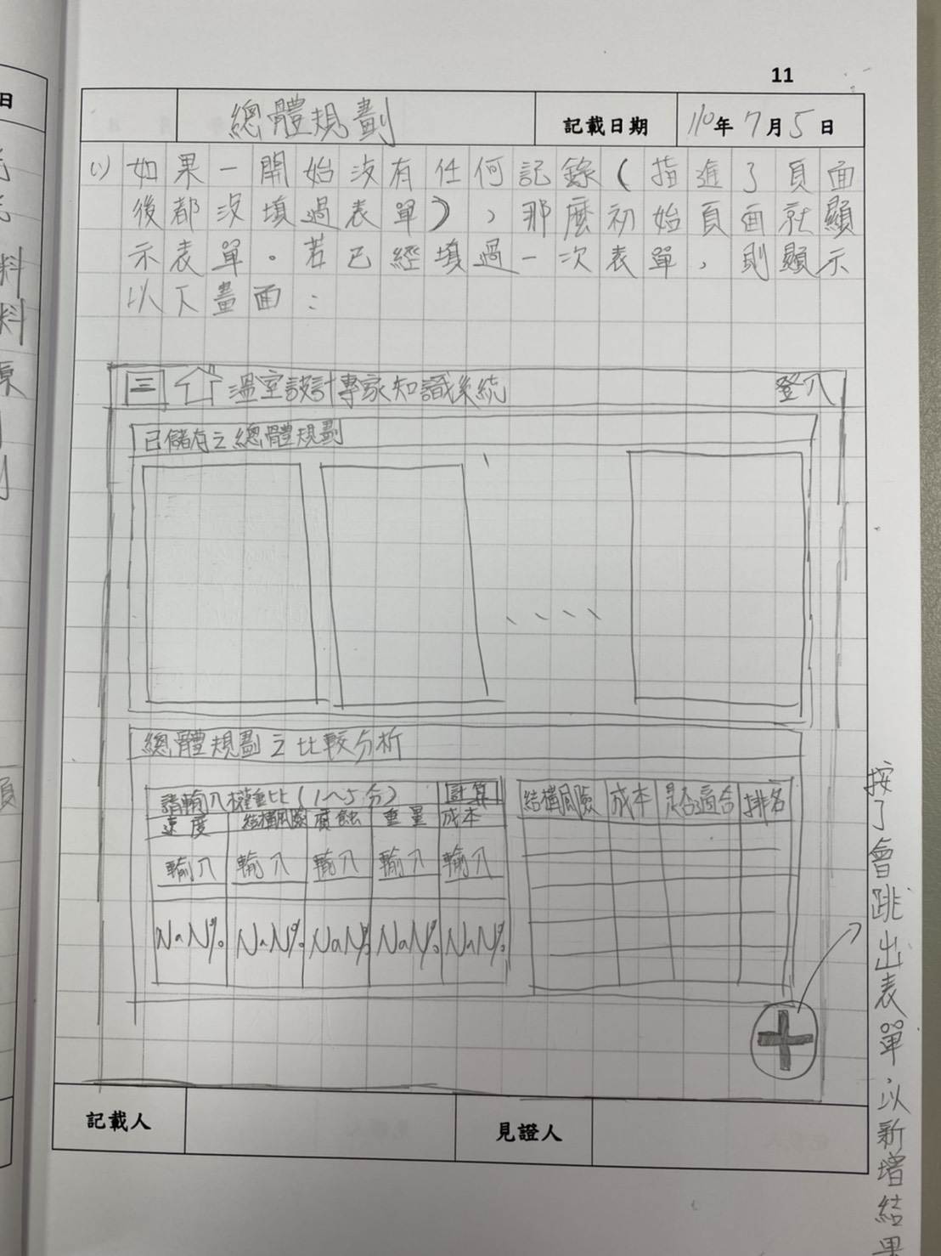
總體規劃
Project changing
預設會先出現一份表單給使用者填，填完之後跑出如右圖的畫面。填寫完的結果會儲存在上方的”以儲存之總體規劃”中，下方則可以進行比較分析從而得出排名，好讓使用者挑選哪個方案是適合自己的。 右下角有個+的icon，點了之後會跳出表單供使用者填寫進而新增結果。

Slide 10
明日預期規劃
Project planning
預計將設計好的表單呈現在網頁上
設計好之後會陸續上架表單的各種功能
表單處理完之後會整理側邊欄的資料，方便使用者進行查詢

Slide 11
謝謝觀看

